Slide 1
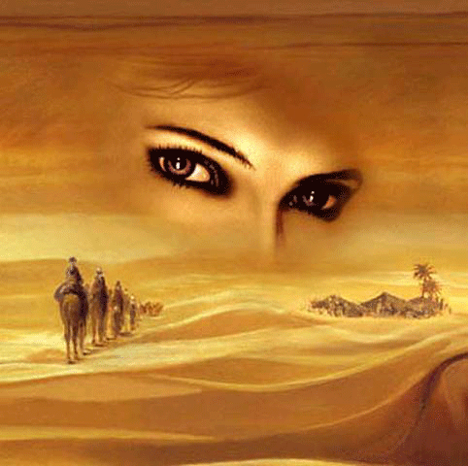
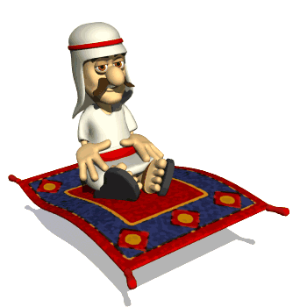
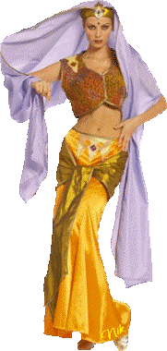
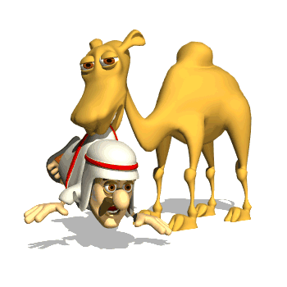

PPS.PAC-JAZ
x

Slide 2
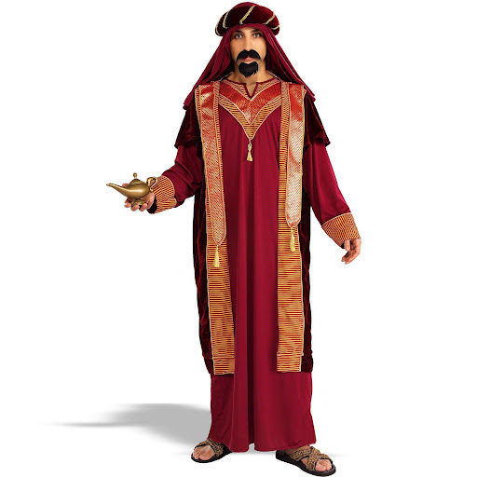
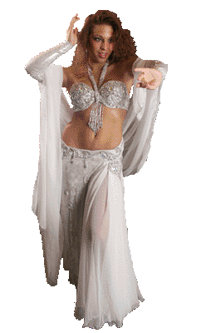
Una pareja árabe moderna está preparando su casamiento religioso y visita a un Mullah (erudito en las leyes del Corán, equivalente a un cura) para celebrar un matrimonio al estilo musulmán
PPS.PAC-JAZ

Slide 3
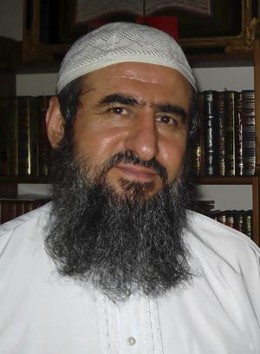
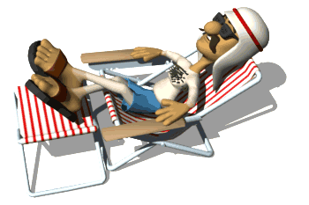
La futura pareja realiza la siguiente consulta:
- Nosotros sabemos que según la tradición del Islam, los hombres bailan con los hombres y las mujeres con las mujeres. Pero en nuestra fiesta nos gustaría contar con su permiso para que todos bailemos juntos...
PPS.PAC-JAZ

Slide 4
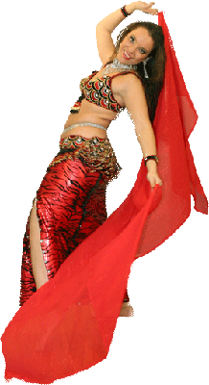
- ¡¡¡Absolutamente No!!!, Dijo El Mullah. Eso Es Inmoral. Hombres Y Mujeres Deben Bailar Siempre Separados.
PPS.PAC-JAZ

Slide 5
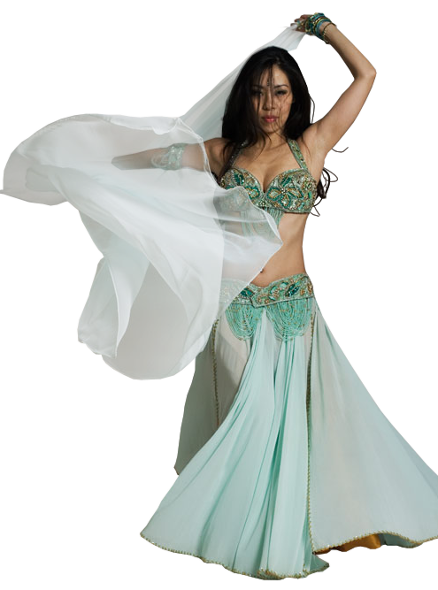
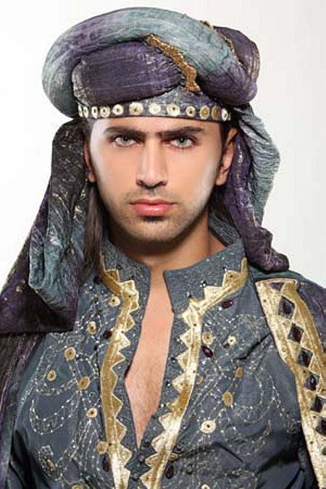
- ¿Entonces, después de la ceremonia, yo no podré bailar con mi esposa?, pregunta el afligido novio.
- ¡¡NO!!!, sabéis que eso está prohibido en el Islam.
PPS.PAC-JAZ

Slide 6
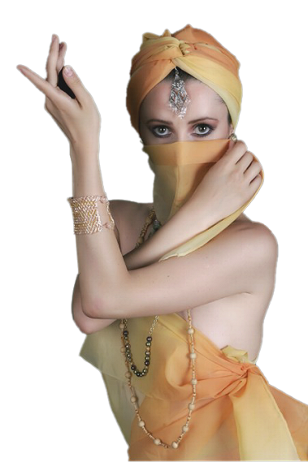
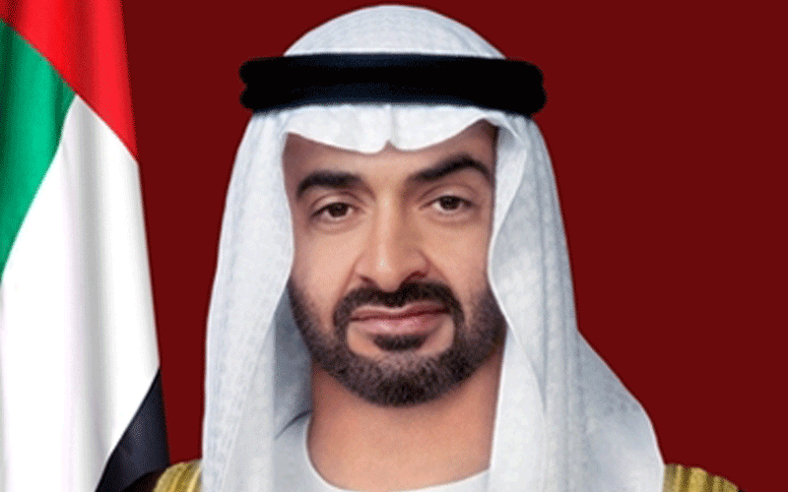
- Pero entonces, usted sabe . y...¿qué tal el sexo?...
- Ahhhhh, eso por supuesto que sí. ¡Alá es grande!. En el Islam el sexo es muy bueno..., con él se puede tener hijos.
PPS.PAC-JAZ

Slide 7
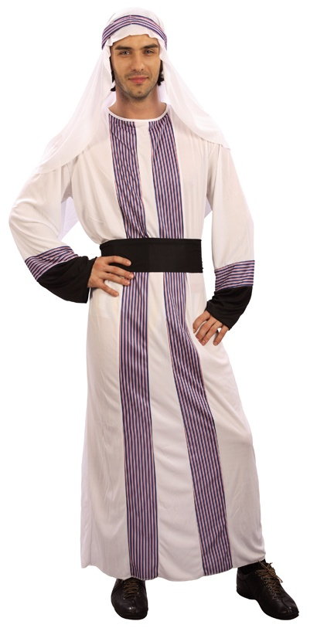
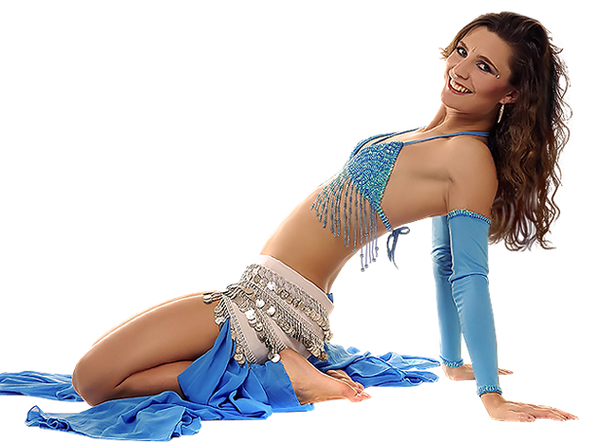
- Y..., esteee...¿podremos practicar diversas poses?...
- Alá es grande. Sin problemas, responde el Mullah.
- ¿La mujer por encima?...
- ¡Claro!- dice el Mullah
- Alá es Grande. ¡Puedes hacerlo!.
PPS.PAC-JAZ

Slide 8
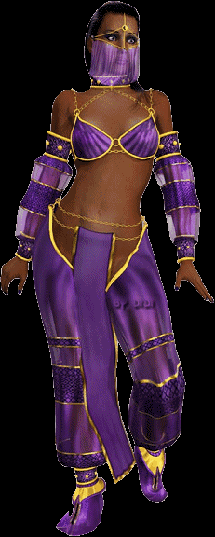
- En serio!!!!!?..., ¿de costado?, ¿cucharita?, ¿69?, ¿96?, ¿tortuga renga?, ¿pollito pastando?, ¿a lo perrito?, ¿el pescado tuerto?, ¿vuelo del cóndor?, ¿como Caperucita?, ¿con servilleta?, ¿rosas en el aire?, ¿hormiguitas-hormiguitas?, ¿como gallito en el potrero?, ¿patita al hombro? ..
- ¡Pero claro! ¡Alá es Grande!.
PPS.PAC-JAZ

Slide 9
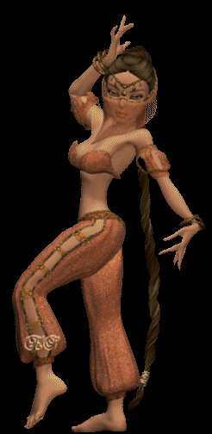
- ¿En la mesa, en la cómoda, en el ropero, en el respaldo de la cama, en la puerta sujetados de la manija, en la ventana con el culo pa la calle, en el velador con la lámpara prendida, en el sofá con las patas pal techo?...
- ¡Sí, sí, sí! ¡Alá es Grande!.
PPS.PAC-JAZ

Slide 10
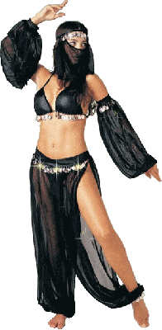
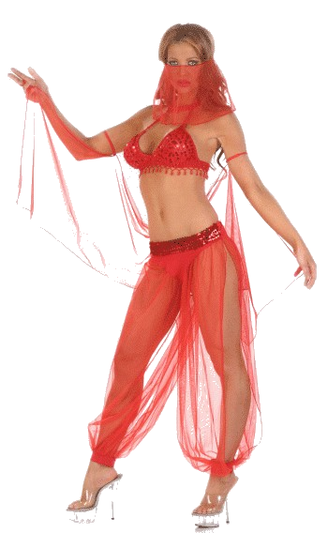
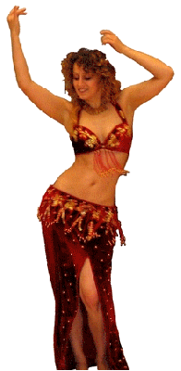
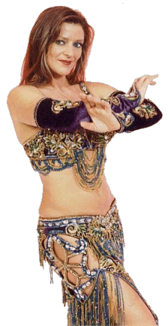
- ¿Podré entonces hacerlo con mis cuatro esposas juntas, en colchones de agua, con una botella de óleo tibio, con chantilly, accesorios diversos, videos degenerados?...
- Usted puede, claro que sí. ¡Alá es Grande!.
PPS.PAC-JAZ

Slide 11
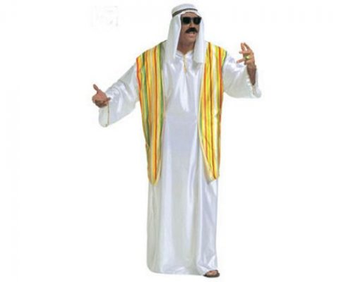
¿ Podemos hacerlo de pié?...
- ¡¡¡No, No, No, No, No..!!!...
¡¡¡De Ninguna Manera De Pié...!!!...
PPS.PAC-JAZ

Slide 12
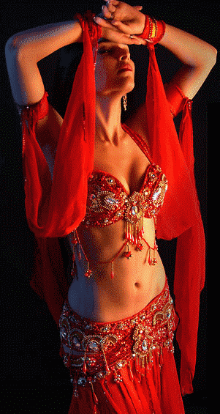
- ¿Y porqué no?, pregunta sorprendido el hombre.
- Porque pueden entusiasmarse y terminar bailando!!!...
PPS.PAC-JAZ

Slide 13
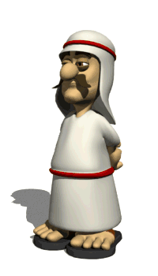
PPS.PAC-JAZ
Francisco del Olmo-Jazmín

Slide 14




Accede a la sección que desees desde aquí:
PPS Exclusivos
Dedicatorias | Fechas Especiales | Graciosos | Historia y arte | Lugares | Musicales
Naturaleza y Ciencias | Política | Reflexión | Religiosos | Románticos | Salud
Si deseas recibir pps periódicamente en tu correo electrónico subscríbete aquí:

